Slide 1
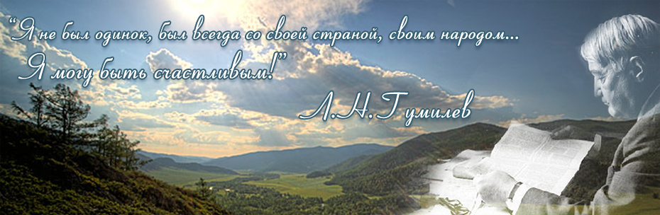
«Лабиринты жизни Л. Гумилева
(к 110 летию со дня рождения)»
Лев НиколаевичГумилёв
(1912 — 1992)

Slide 2
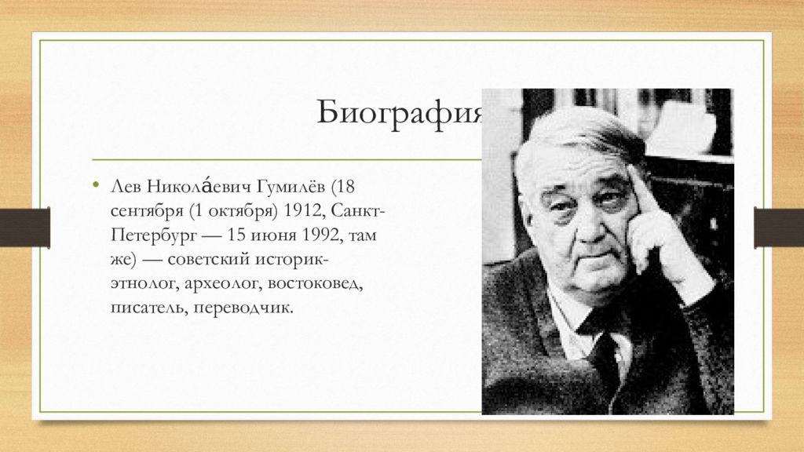
Лев Гумилёв:
учёный, пророк, человек"

Slide 3
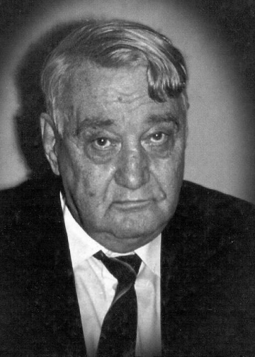
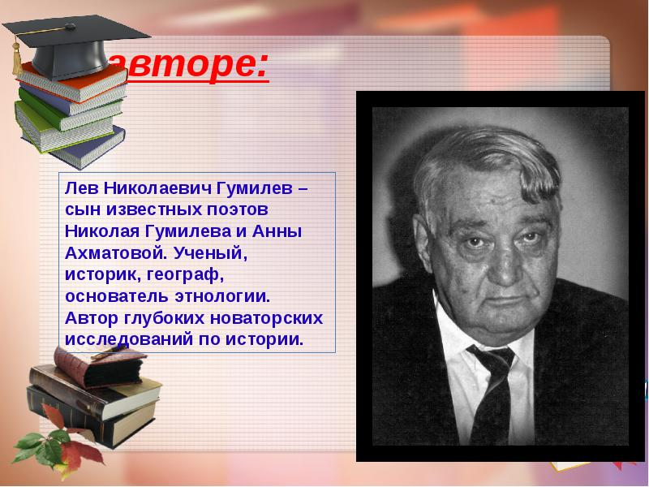
Сын крупнейших поэтов ХХ века, Анны Ахматовой и Николая Гумилева, олицетворял живую связь между культурой России Серебряного века и современностью.
Его учение о человечестве и этносах как биосоциальных категориях - одна из самых смелых теорий о закономерностях в историческом развитии человечества.
По сей день она вызывает острую полемику, имеет приверженцев и яростных врагов.

Slide 4
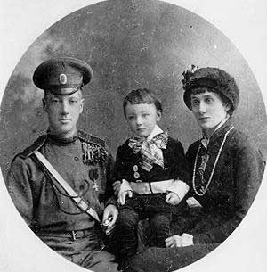
Рыжий львёныш
С глазами зелеными,
Страшное наследье
тебе нести!
М.Цветаева
Николай Гумилёв,
Лев Гумилёв
и Анна Ахматова Царское Село. 1916 г.
Лев Николаевич Гумилёв
(1 октября 1912, Царское Село – 15 июня 1992, Санкт-Петербург)
русский учёный, историк-этнолог
(доктор исторических и географических наук), поэт, переводчик с фарси.

Slide 5
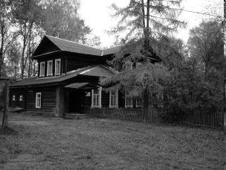
"Место моего детства, - писал Лев Николаевич, - которое я довольно хорошо помню, ибо с рождения и до 20 лет жил там и постоянно его посещал, оно не относится к числу красивых мест России. Это - ополье, всхолмленная местность, глубокие овраги, в которых текут очень мелкие реки. Молога, которая была в свое время путем из варяг в хазары, сейчас около Бежецка совершенно затянулась илом, обмелела. Прекрасная речка Остречина, в которой мы все купались,- очень маленькая речка - была красива, покрыта кувшинками, белыми лилиями...

Slide 6
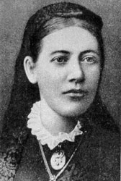
Бабушка - Анна Ивановна - изумительной доброты и ума человек. Посмотрите на фотографию: открытое, красивое лицо.
"Анна Ивановна была хороша собой - высокого роста, худощавая, с красивым овалом лица, правильными чертами и большими добрыми глазами; очень хорошо воспитанная и очень начитанная. Характера приятного: всегда всем довольная, уравновешенная, спокойная", - писала невестка - Анна Гумилев

Slide 7
На всей жизни Льва Николаевича отразилось то, что он был сыном расстрелянного поэта.
В 1935 году был исключён из университета и арестован.
В марте 1938 года был снова арестован, будучи студентом ЛГУ, и осуждён на пять лет.
7 ноября 1949 года был вновь арестован, осуждён Особым совещанием на 10 лет.
11 мая 1956 года реабилитирован по причине отсутствия состава преступления.

Slide 8
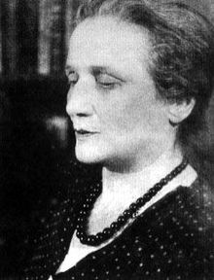
Анна Андреевна Ахматова
(1889 - 1966)
Жена и мать «врагов народа», признанная классиком
отечественной поэзии ещё в 1920-е годы, А.А. Ахматова подвергалась замалчиванию, цензуре и травле.
Стоя в мрачных очередях к тюремному окошку с передачей сыну, Анна Андреевна Ахматова мысленно сочиняла стихи. Эти стихи были не только про нее, но и про всех матерей, которые ждали своих сыновей, стоя в очередях, как и она.

Slide 9
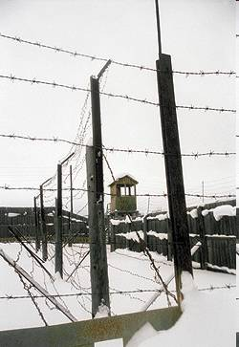
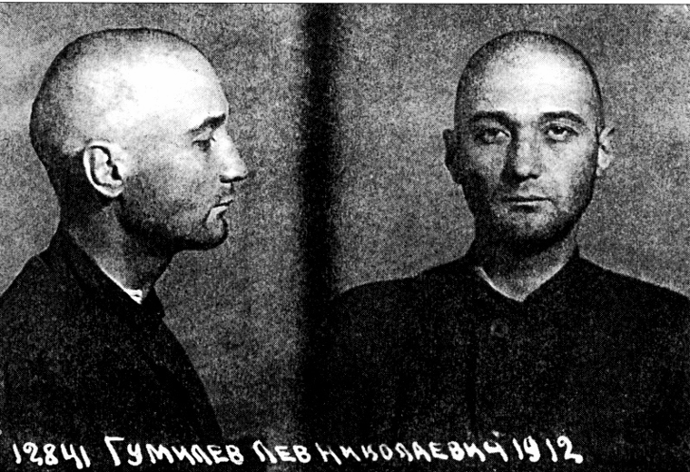
Семь тысяч три километра…
Не услышишь как мать зовет,
В грозном вое полярного ветра,
В тесноте обступивших невзгод,
Там дичаешь, звереешь – ты милый,
Ты, последний и первый, ты – наш,
Над моей ленинградской могилой
Равнодушная бродит весна.
А.Ахматова
В 1939 г. Л.Н. Гумилев
был осужден
и отправлен в Норильск.
Вторая ссылка Л.Н. Гумилева закончилась в разгар Великой Отечественной войны. И он добровольцем уходит на фронт.

Slide 10
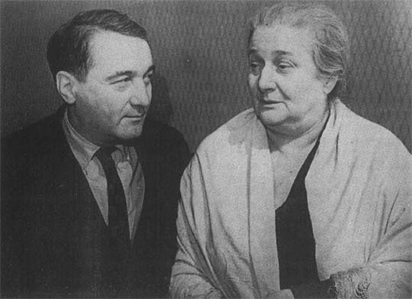
Жизнь матери и сына после войны была очень нелегкой:
бедность, нищенское существование в маленькой квартире.

Slide 11
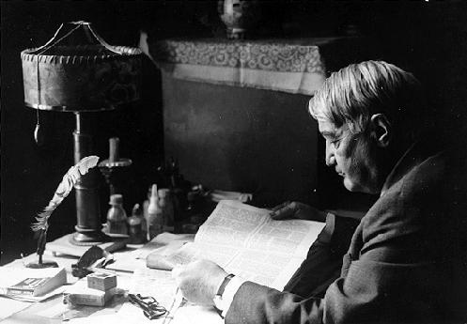
После XX съезда КПСС
Лев Николаевич Гумилев был отпущен на свободу

Slide 12
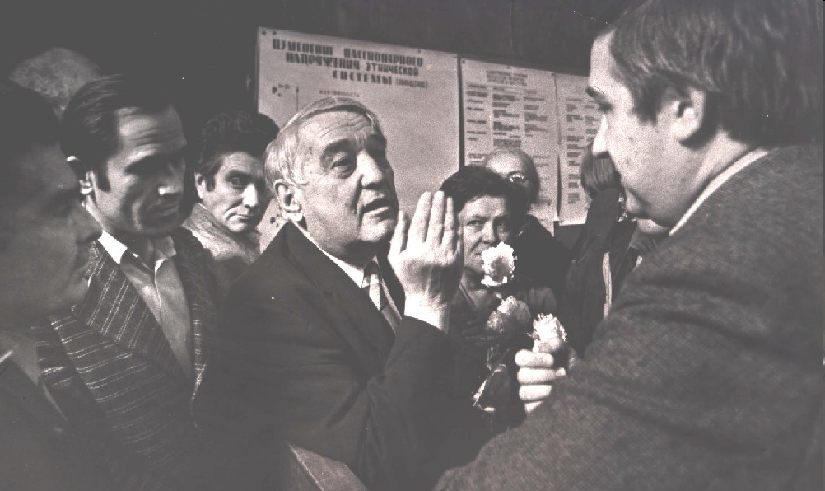
В 70-х гг. для Л.Н. Гумилева наступила известность и слава.
Его любили и приглашали выступать с лекциями.

Slide 13
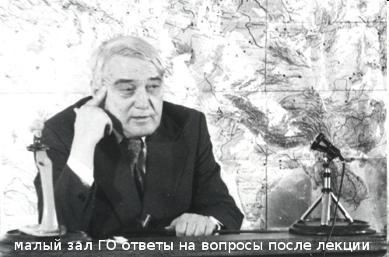
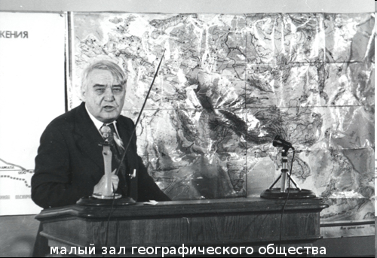
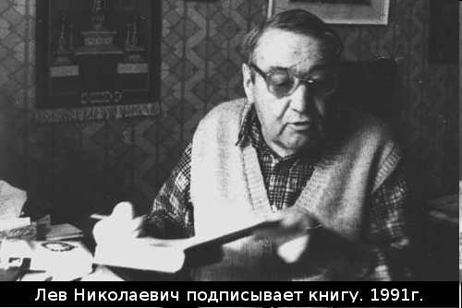

Гумилев на трибуне
Географического общества

Slide 14
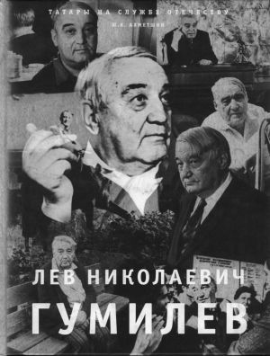
Книга посвящена выдающемуся ученому Л.Н. Гумилеву, чья судьба была тесно переплетена со всеми перипетиями российской истории XX века.
Главной идеей творчества Л.Н. Гумилева было евразийство - направление русской исторической мысли, возникшее в первой половине прошлого столетия.
Ахметшин Ш.К.
«Лев Николаевич Гумилев»
– Спб.:АО "Славия" , 2011

Slide 15

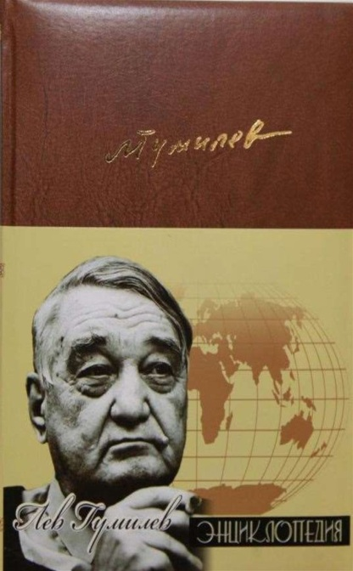
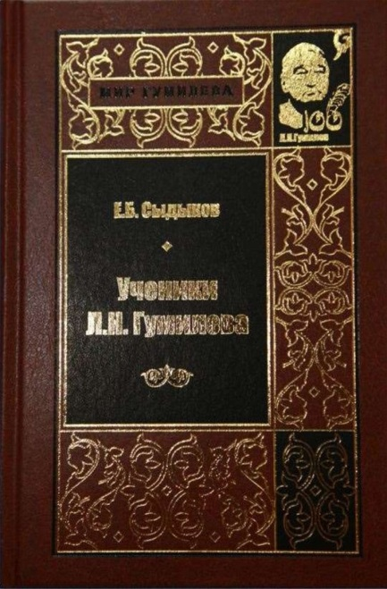





Slide 16


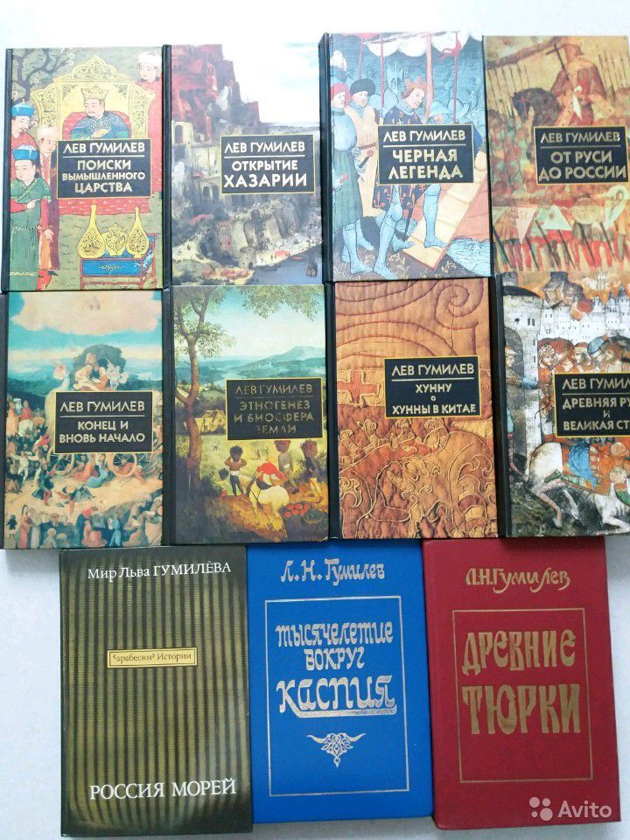
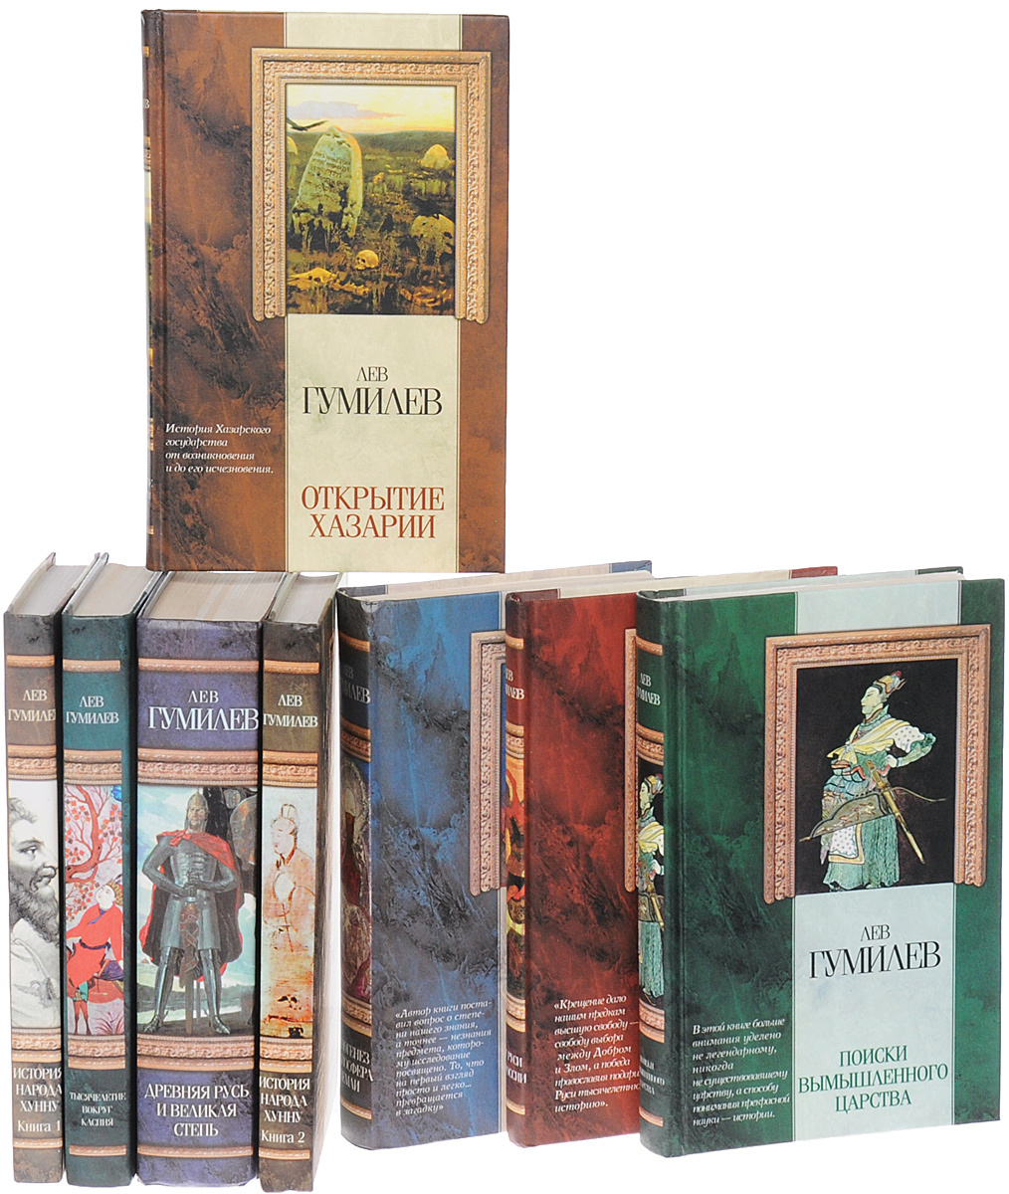

Slide 17
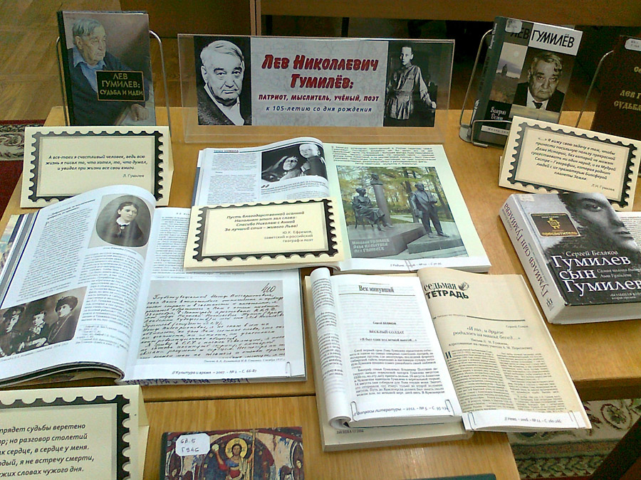

Slide 18
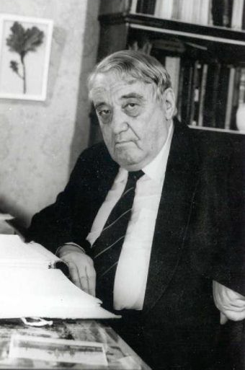

До середины 1980-х годов Гумилев продолжал оставаться под негласным надзором.
В 1961 году защитил
докторскую диссертацию
по истории
«Древние тюрки VI-VIII вв.».
В 1974 году защитил докторскую диссертацию по географии
«Этногенез и биосфера Земли».

Slide 19

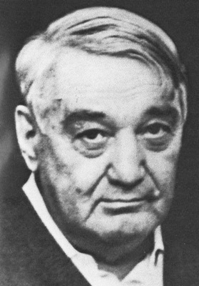
"Знайте, это – гордое имя!
Ради истины, а не ради псевдонаучной, политической или какой-то другой конъюнктуры я, русский человек, всю жизнь защищаю татар от клеветы.
Они - в нашей крови, в нашей истории, в нашем языке, в нашем мироощущении. Мне кажется совершенно естественным вот такое представление: какими бы ни были реальные различия с русскими, татары – это народ не вне, а внутри нас".
Л.Н. Гумилев
(в адрес татар, татарского народа)

Slide 20




Slide 21







Slide 22



Они были со своим народом: отец, мать и сын
Они любили Россию, несмотря на тяжелейшие испытания.
Их творчество - наше драгоценное наследство.

Slide 23
Литература
Л. Гумилев. О людях на нас не похожих. "Советская культура", 1988
Ахметшин Ш..К. Лев Гумилев
Произведения Гумилева Л.Н
Библиографические источники о Л.Н. Гумилеве
  Библиографический указатель работ Л.Н.Гумилева
  Некоторые статьи о Л.Н. Гумилеве
Лев Николаевич Гумилев. Библиографический указатель (предисловие, составление, редакция А.Г. Каримуллина)
Источники информации
  h​t​t​p​:​/​/​w​w​w​.​p​e​o​p​l​e​s​.​r​u​/​s​c​i​e​/​h​i​s​t​o​r​y​/​g​u​m​i​l​e​v
  http://ru.wikipedia.org/wiki
  www.gumilev.ru
  www.ivlim.ru

